Slide 8
Учитель! Это слово как заря,
Что возвещает день большой и ясный.
В лучах которой черная земля
Становится богатой и прекрасной.

Slide 9
Пройдут года, столетий нити,
Утонут в синей бездне звезд,
Но слово теплое УЧИТЕЛЬ –
Всегда растрогает до слез.

Slide 11
Пусть же Вам щедрее светит солнце!
И от всех – кто рядом и вдали
Шлём мы Вам привет от всех питомцев
И поклон от неба до земли!

Slide 22
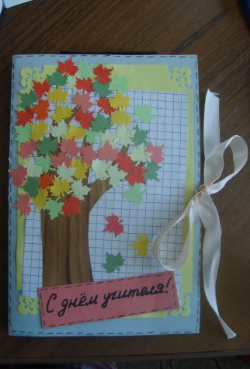
Мы будем учиться,
Мы будем работать,
За Ваше добро мы отплатим не раз!
За Вашу любовь,
За Вашу заботу,
Примите большое спасибо от нас!

